Slide 1
开始之前
如果 PowerPoint 屏幕的顶部显示黄色安全栏，请单击“启用编辑”。
您需要 PowerPoint 2010 来查看此演示文稿。 如果您没有 PowerPoint 2010，请下载 PowerPoint Viewer（参见备注窗格中的 URL）。
Notes:
在以下网站下载 PowerPoint Viewer：http://www.microsoft.com/downloads/zh-cn/details.aspx?familyid=cb9bf144-1076-4615-9951-294eeb832823&displaylang=zh-cn

Slide 2
Microsoft® Outlook® 2010 培训
使用条件格式管理您的邮件及更多内容
Notes:
[讲师注意：
必须在 PowerPoint 2010 中查看此演示文稿。 如果您没有 PowerPoint 2010，则演示文稿中包含的视频将无法播放。 如果您没有 PowerPoint 2010，请下载 PowerPoint Viewer 以查看这些文件：http://www.microsoft.com/downloads/zh-cn/details.aspx?familyid=cb9bf144-1076-4615-9951-294eeb832823&displaylang=zh-cn。
如果 PowerPoint 屏幕的顶部显示黄色安全栏，或者如果视频播放窗口中显示“编解码器不可用”消息，则演示文稿可能已在受保护的视图中打开。 若要启用视频播放，请在 PowerPoint 窗口顶部的黄色安全栏中单击“启用编辑”。
若要浏览其他可下载的 Outlook 培训演示文稿，请参见“下载 Office 2010 培训”页面：http://office.microsoft.com/zh-cn/support/HA101901726.aspx?CTT=1。
有关自定义此模板的详细帮助，请参见最后一张幻灯片。 此外，请在某些幻灯片的备注窗格中查找其他课程文本。]

Slide 3
课程内容
概述：定制规则
课程：包含２个讲解短片
课程摘要卡

Slide 4

概述：定制规则
使用条件格式帮助管理您的收件箱、日历和待办事项列表。
条件格式是当邮件或其他项目符合指定的条件时更改字体、字体大小或字体颜色的规则。 使用条件格式可快速、轻松地管理重要信息、会议和任务。

Slide 5
课程目标
向电子邮件、日历项目和任务应用条件格式规则。
编辑条件格式规则。
关闭并删除条件格式规则。

Slide 6
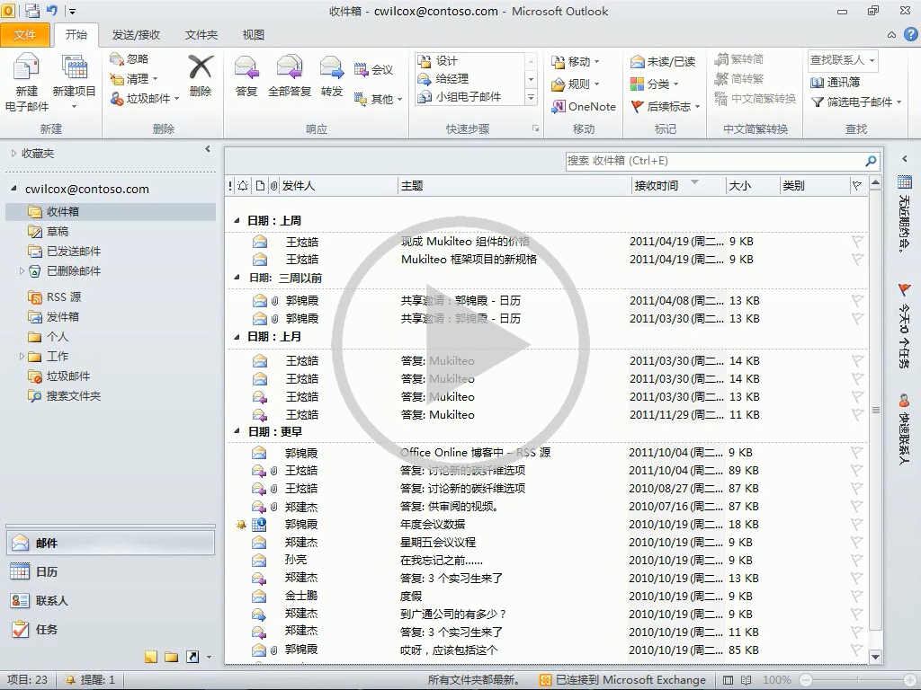
利用条件格式保持有序
使用条件格式，快速便捷地管理 Outlook 2010 收件箱、日历和其他项目。
虽然听起来像行家术语，但条件格式 只是简单的规则，当邮件满足指定的条件时，
例如，有关重要项目的邮件以绿色显示， 经理召开的会议以红色显示。
本课程为您演示如何对邮件、 日历项目和任务使用条件格式。
转至“视图”选项卡，单击“视图设置”， 然后单击“条件格式”。
若要创建新规则，单击“添加”，输入规则 名称，即“发件人：王炫皓；主题：框架”，
单击“字体”，现在微软雅黑很好， 但我在颜色列表单击“绿色”，并加粗。
在此示例中，输入“碳纤维”和 "Mukilteo"， 因为这是此项目的代码名称，
以逗号分隔术语，因为我希望规则 查找碳纤维或 mukilteo。
如果不用逗号，规则将只查找 包含碳纤维和 mukilteo 的邮件。
现在，转至“位置”列表， 选择“主题字段及邮件正文”。
这样，如果邮件的主题字段中 没有该术语，规则将查找邮件。
然后在“发件人”字段中添加王炫皓 的姓名，即完成规则。
规则立即开始运行。任何来自王炫皓、 带有指定术语的邮件都可轻松找到。
然后选择“仅当项目是”， 确保“未读”出现在列表中。
这样邮件是绿色的，直至打开邮件， 或在“阅读”窗格中查看邮件。
可更改字体、字体大小或传入邮件的颜色。
换言之，条件格式是追踪重要事件的方法。
我们从邮件开始。
若要对邮件应用条件格式， 请确保在“邮件”视图中。
然后单击需要使用新规则的文件夹。
可看到 Outlook 已使用了几项条件格式规则，
例如，未读邮件为粗体，过期邮件为红色。
然后设置格式。
注意，需要时也可更改字体大小。
单击“确定”，然后单击“条件”并创建规则。
本课程结尾的课程摘要卡将讨论 And 和 Or 逻辑。
单击“确定”，关闭打开的对话框，
更改规则。要求来自王炫皓的邮件在阅读后更改颜色。
选择规则，单击“条件”，单击“其他选择”，
接下来，将说明如何将条件格式用于日历
和任务列表，并说明如何停止运行格式。
指向视频底部可查看视频控件。 拖动或指向进度栏可向前或向后移动。
Notes:
[讲师注意：如果您在播放此视频时遇到问题，例如如果视频播放窗口中显示“编解码器不可用”消息，则演示文稿可能已在受保护的视图中打开。 若要启用视频播放，请在 PowerPoint 窗口顶部的黄色安全栏中单击“启用编辑”。 请注意，即使已打开受保护的视图，视频也应该可以在幻灯片放映视图中正常播放。]

Slide 7
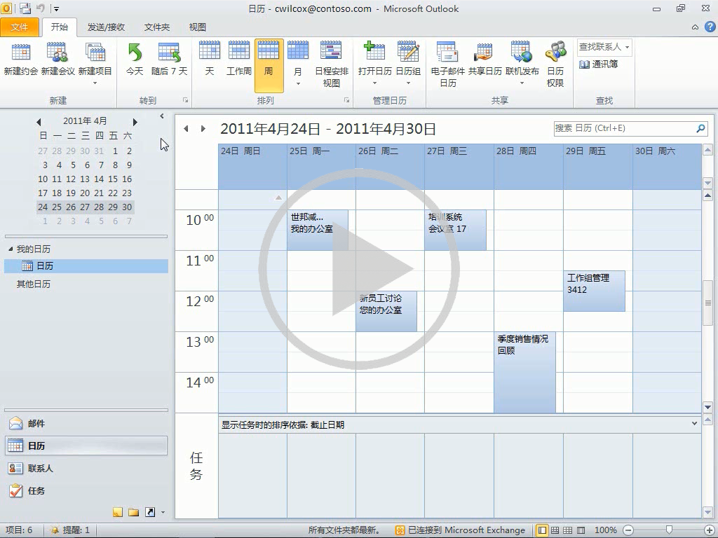
结合日历和任务的条件格式
和任务列表，并说明如何停止运行格式。
若要为日历项目使用条件格式， 请确保在“日历”视图中，
转至“视图”选项卡，单击 “视图设置”，然后单击“条件格式”。
设为红色，因为允礼是我的上司， 我为此条件输入了他的名字。
可看到 Outlook 有一套预定义规则， 可能已包含您所需的一切。
本练习中，我添加了名为“优先级” 的规则，加粗、红色文本。
对于条件，转至“时间”列表， 选择“到期”和“下周”。
如果要停止使用规则但仍保留， 只需取消选中该规则旁的复选框。
如果创建了此规则，也可选择该规则 并单击“删除”，但记住不可撤销删除。
单击“添加”，此规则称为“允礼的会议”。
关闭所有打开的对话框，完成更改。
依照同样的流程，将条件格式用于任务。
当打开“条件格式”对话框时，
这样将提醒我任何下周前到期的任务。
通过课程还可知道 Outlook 拥有一套预定义规则。
取消选中其复选框可停止 规则运行，但不能删除规则。
这就是使用条件格式的一些方法。
本课程结尾的课程摘要卡
提供关于条件格式和 Outlook 可用规则的详细信息链接。
指向视频底部可查看视频控件。 拖动或指向进度栏可向前或向后移动。
Notes:
[讲师注意：如果您在播放此视频时遇到问题，例如如果视频播放窗口中显示“编解码器不可用”消息，则演示文稿可能已在受保护的视图中打开。 若要启用视频播放，请在 PowerPoint 窗口顶部的黄色安全栏中单击“启用编辑”。 请注意，即使已打开受保护的视图，视频也应该可以在幻灯片放映视图中正常播放。]

Slide 8
课程摘要卡
有关此课程中涉及的任务摘要，请查看课程摘要卡。

Slide 9
使用此模板
请查看备注窗格或完整备注页面（“视图”选项卡的“备注页”），了解有关此模板的详细帮助。
Notes:
使用此模板
此 Microsoft PowerPoint® 模板包含有关在 Microsoft Outlook® 2010 中使用条件式帮助管理您的收件箱、日历和待办事项列表的培训内容。 其内容改编自名为“使用条件格式管理您的邮件及更多内容”的 Office.com 培训课程。
PowerPoint 版本：必须在 PowerPoint 2010 中查看此模板。 如果您没有 PowerPoint 2010，则演示文稿中包含的视频将无法播放。 如果您没有 PowerPoint 2010，请下载 PowerPoint Viewer 以查看这些文件：http://www.microsoft.com/downloads/zh-cn/details.aspx?familyid=cb9bf144-1076-4615-9951-294eeb832823&displaylang=zh-cn。
视频播放：如果 PowerPoint 屏幕的顶部显示黄色安全栏，或者如果视频播放窗口中显示“编解码器不可用”消息，则演示文稿可能已在受保护的视图中打开。 若要启用视频播放，请在 PowerPoint 窗口顶部的黄色安全栏中单击“启用编辑”。
幻灯片版式：每张幻灯片都具有自定义版式。 若要将自定义版式应用于新幻灯片，请右键单击幻灯片缩略图，指向“版式”，然后单击“版式”库中的版式。 若要更改版式，请打开母版视图并更改该视图中的特定母版版式。 您可以通过指向版式缩略图找到版式标题。
动画：自定义动画效果将应用于整个演示文稿。 这些效果包括“浮入”（“向上”或“向下”选项）、“淡出”和“缩放”。 若要更改动画效果，请单击“动画”选项卡，然后使用“添加动画”库和“计时”选项。 “效果选项”为您提供效果选择；单击“动画”选项卡上的“动画窗格”可使用多个动画。
“切换”：一种“门”切换用于强调幻灯片的放映部分。 它应用于“课程内容”幻灯片、“课程”幻灯片和第一张测试幻灯片。
在线课程超链接：该模板包含本培训课程的在线版本链接，该链接指向为本课程发布的课程摘要卡。
页眉和页脚：该模板包含显示课程标题的页脚。 若要添加页脚（例如日期或幻灯片编号），请单击“插入”选项卡，然后单击“页眉和页脚”。

